Slide 1
Конференция
«Новые методики судебных
финансово-экономических экспертиз»
Методические рекомендации
по определению упущенной выгоды
Москва, 18-19 марта 2022 года

Slide 2
Практическая значимость.
Область применения.
Заключение эксперта
Обоснование цены иска
Заключение специалиста
Отчеты
об оценке
Рецензии
Экспертные заключения СРОО

Slide 3
С чего началось?
2015
Размер подлежащих возмещению убытков должен быть установлен с разумной степенью достоверности. Суд не может отказать в удовлетворении требования кредитора о возмещении убытков, причиненных неисполнением или ненадлежащим исполнением обязательства, только на том основании, что размер убытков не может быть установлен с разумной степенью достоверности (п.5 ст. 393 ГК РФ)
Упущенная выгода представляет собой неполученный доход, при разрешении споров, связанных с ее возмещением, следует принимать во внимание, что ее расчет, представленный истцом, как правило, является приблизительным и носит вероятностный характер (Пункт 14 постановления Пленума ВС РФ №25 )

Slide 4
Имеющиеся методики
«Временная методика определения размера ущерба (убытков), причиненного нарушениями хозяйственных договоров» (приложение к Письму Госарбитража СССР от 28.12.1990 N С-12/НА-225
Разъяснение Президиума ФАС России от 11.10.2017 №11 «По определению размера убытков, причиненных в результате нарушения антимонопольного законодательства»
Приказ Минэкономразвития России от 14.01.2016 N 10 "Об утверждении методических рекомендаций по расчету размера убытков, причиненных собственникам земельных участков, землепользователям, землевладельцам и арендаторам земельных участков временным занятием земельных участков, ограничением прав собственников земельных участков, землепользователей, землевладельцев и арендаторов земельных участков либо ухудшением качества земель в результате деятельности других лиц"

Slide 5
Экономическое содержание
неполученные при обычных условиях доходы (если бы право не было нарушено) (п. 2 ст. 15 ГК РФ).
доход, на который увеличилась бы имущественная масса лица, если бы нарушения не было.
кредитор должен быть поставлен в положение, в котором он находился бы, если бы обязательство было исполнено надлежащим образом (ст. 15, п. 2 ст. 393).
Гражданское законодательство не содержит понятия дохода.
с учетом разумных расходов (п. 2, Пленум ВС РФ ).
Недополученные доходы - разница между денежными поступлениями и денежными выплатами,
УВ - недополученный доход, приведенный ставкой дисконтирования на момент окончания срока (Приказ МЭР ЗУ)
Неполученная прибыль… (Временная методика…)
с учетом разумных затрат. УВ - недополученная прибыль (Разъяснение Президиума ФАС)
! Недополученные доходы (денежные потоки), приведенные ставкой дисконтирования, тождественны по экономическому содержанию сокращению стоимости.

Slide 6
Какие показатели формируют УВ?
снижение цены продаж;
сокращение объема продаж;
рост расходов;
сокращение рентабельности;
сокращение периода получения доходов;
увеличение рисков.

Slide 7
Методы расчета
Классические методы (ретроспективный анализ и т.д.),
Элементы сравнительного подхода:
Показатели деятельности компании до и/или после прекращения нарушения;
Аналоги на рассматриваемом или сопоставимом (продуктовом или географическом) рынке.
Бизнес-планы компании (после проверки)
Регрессионный анализ
Экстраполяция, интерполяция

Slide 8
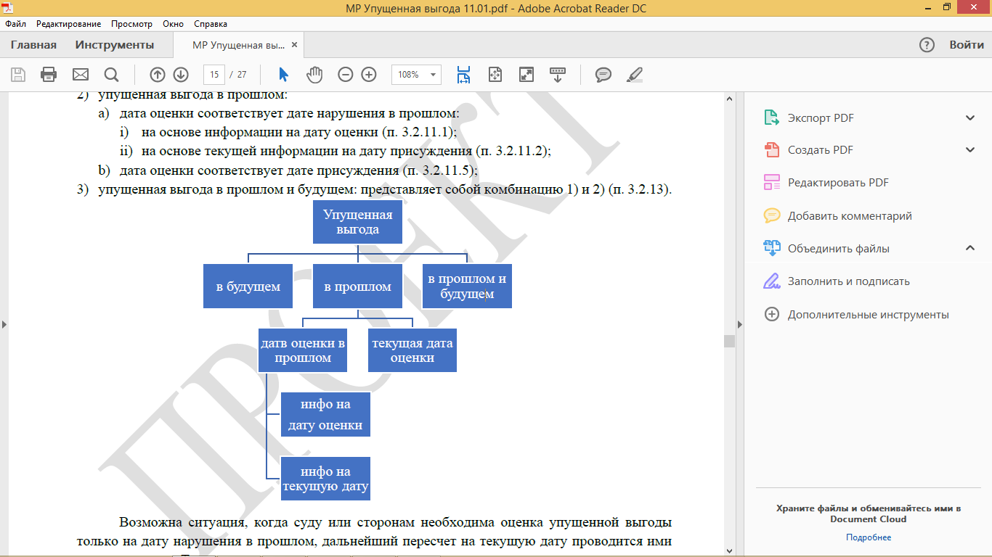
-Учет фактора времени-

Slide 9
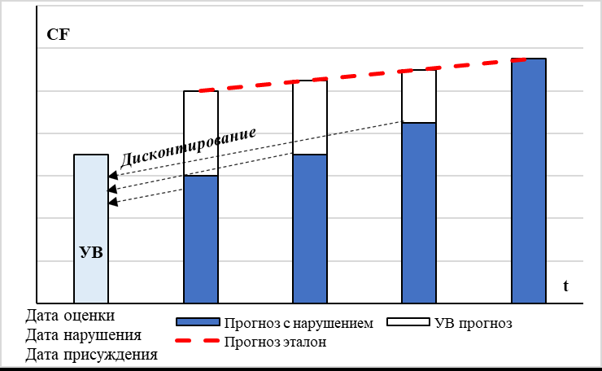
Упущенная выгода в будущем

Slide 10
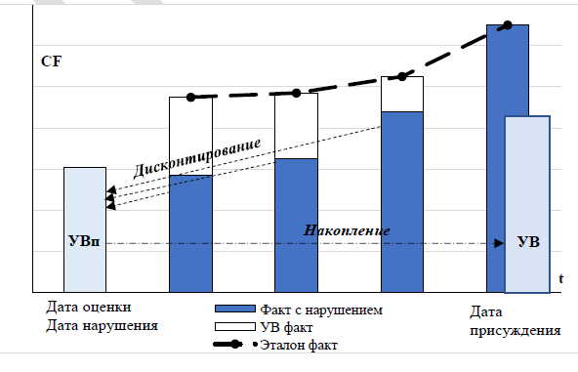
Упущенная выгода в прошлом, оценка на дату нарушения
*с учетом текущей информации

Slide 11
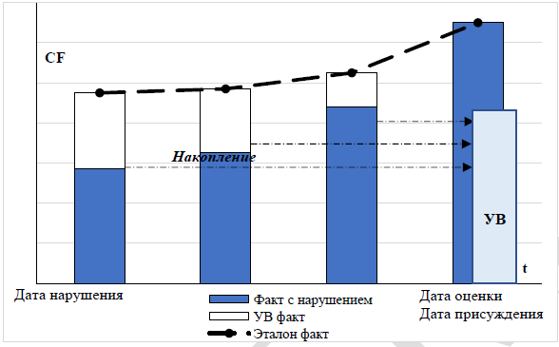
Упущенная выгода в прошлом, оценка на дату присуждения
*с учетом текущей информации

Slide 12
Какую брать ставку накопления?
Безрисковая компенсация
vs
Теория «принудительной ссуды»

Slide 13
Категории споров
изъятие или временное занятие имущества;
нарушение договорных обязательств, в т. ч. договоров: поставка, подряд, аренда;
нарушение антимонопольного законодательства;
нарушения в процедурах торгов;
корпоративные споры;
взыскание убытков с директоров;
неправомерное использование интеллектуальной собственности;
недобросовестное ведение переговоров;
нанесение ущерба деловой репутации;
деликты, виндикация;
нарушения в процедурах банкротства;
незаконные действия (бездействия) органов власти.

Slide 14
Как эксперт поможет доказать УВ?
Причинно-следственная связь:
является ли нарушение причиной убытков,
являются ли убытки предсказуемыми последствиями;
Предпринятые меры и приготовления для получения УВ;
Меры, предпринятые для минимизации убытков;
Определение размера упущенной выгоды.

Slide 15
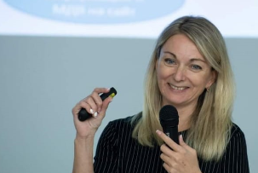
Спасибо
за внимание!
Аболенцева Олеся Юрьевна
Юрист Ассоциации «Саморегулируемая организация оценщиков «Экспертный совет».
Ведущий специализированных курсов юридического пула в РЭУ им. Г.В. Плеханова, Союзе судебных экспертов «Экспертный совет», Ассоциации «СРОО «ЭС».

